Slide 1


Como desarrollar Apps
Para Windows 10
Arcadio García Salvadores
Universidad Autónoma de Madrid
@arcadio_g_s
#MSPSpain

Slide 2
¿Qué es una app?
No cualquier programa es una app
Al comienzo solo existían los .exe, pero…
¿Cómo se instalan?
¿Dónde se almacenan los datos?
¿Cuánto tiempo se ejecuta?
¿Cómo se actualiza?
¿Cómo se integra con el sistema operativo?
¿Cómo se integra con otros programas?
¿Qué permisos tiene el programa?
Las apps para la Universal Windows Platform resuelven estos problemas:
.appx

Slide 3
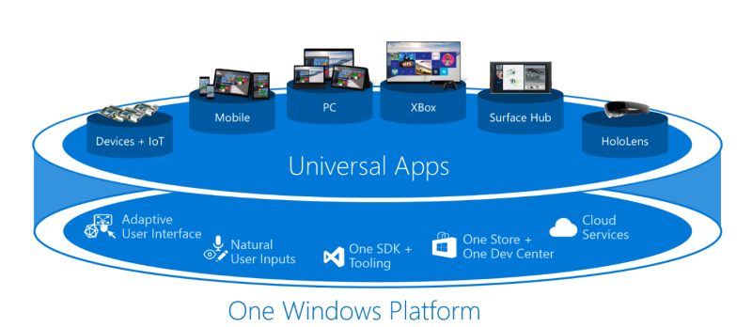
¿Qué es una app para W10?
Puede estar escrita en C# / C++ / VB / JS

